Slide 1
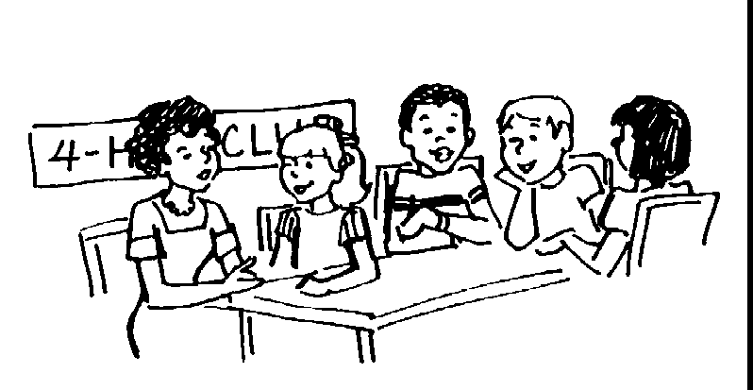
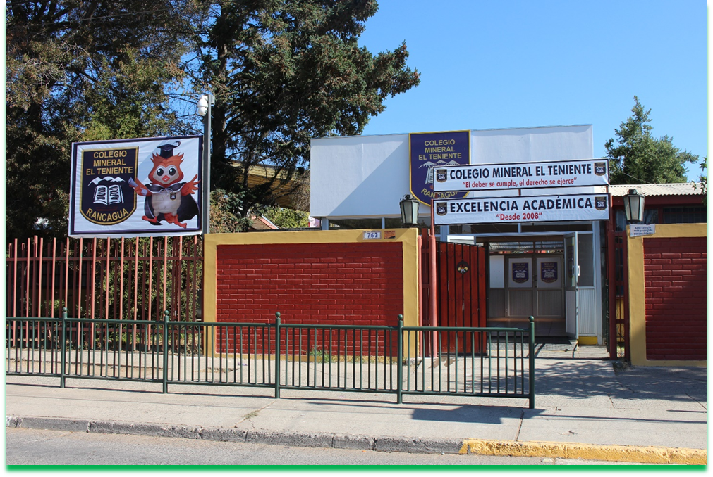
ASIGNATURA: Artes visuales
CLASE N° 10

Slide 2
¿Qué vamos Aprender hoy?
Diseñar figuras multicolores con material desechable. Pintar y decorar a gusto. Reconocer concepto “Desecho”
¿Qué vamos a lograr?
Recordar las características de los colores Primarios y colores Secundarios.
Dibujar, pintar, recortar y pegar utilizando material de desecho, para armar distintas figuras animadas.

Slide 3
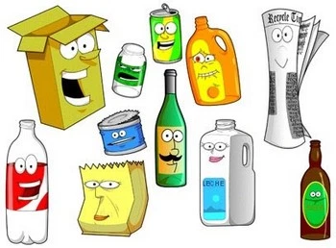
Escribe en tu cuaderno, después de fecha y Objetivo. ¿Qué es un material de desecho?
No debes olvidar qué el material de desecho es cualquier tipo de residuo que sea generado a partir de la actividad humana y que está destinado a ser desechado.

Slide 4
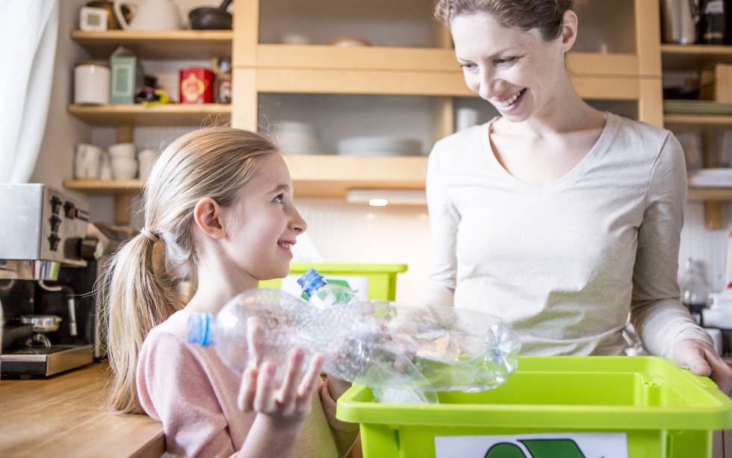
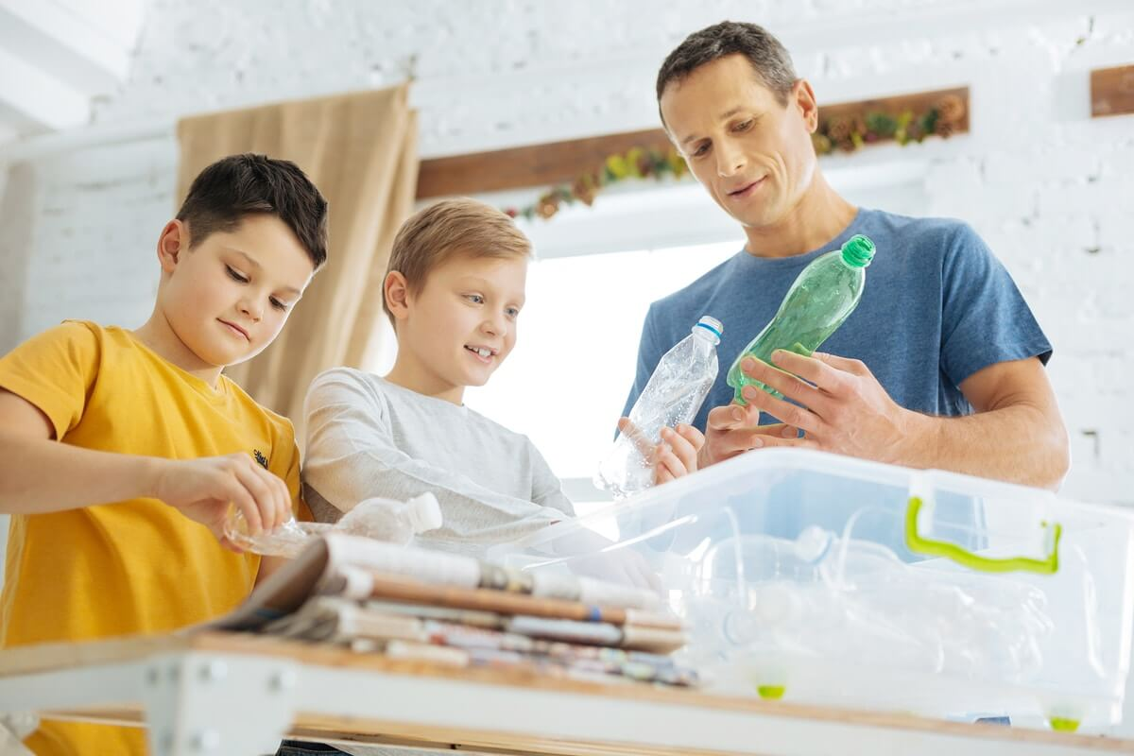
Entonces, ¿Qué vemos aquí?

Slide 5
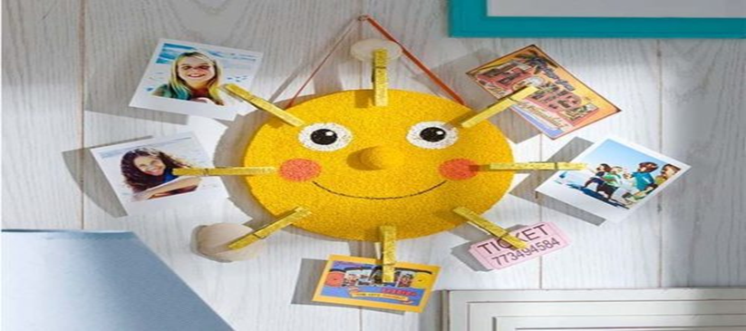
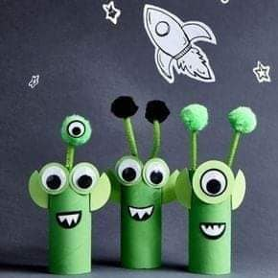
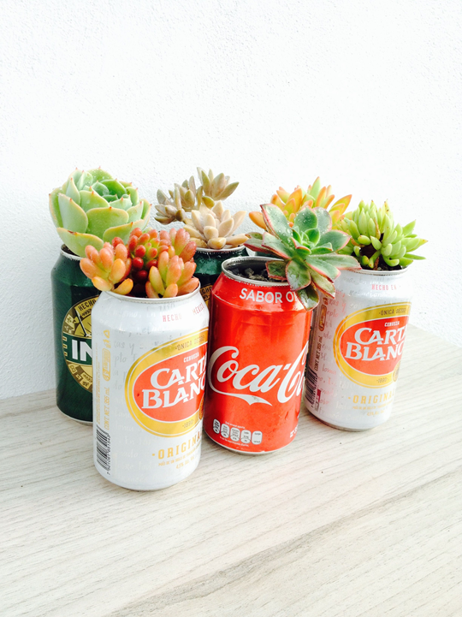
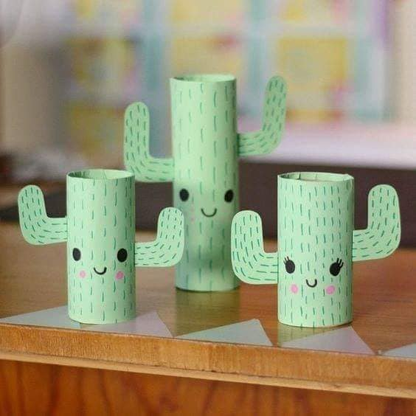
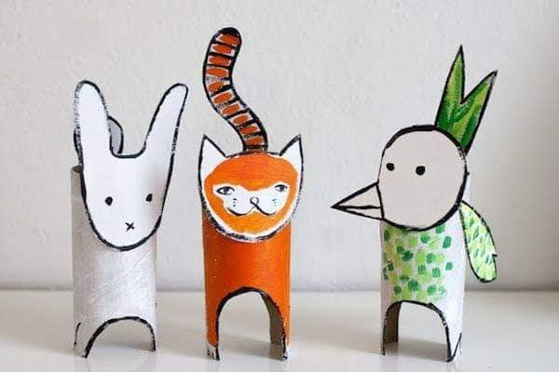
¡Muy bien! Separando material de desecho, cosas que ya fueron útiles y ahora se pueden convertir en otras; decorativas por ejemplo:

Slide 6
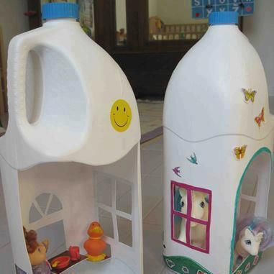
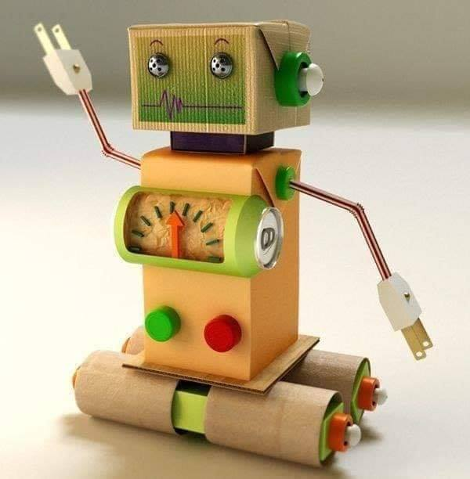
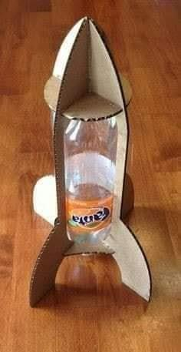
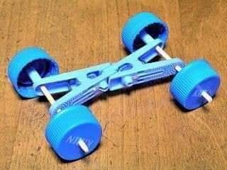
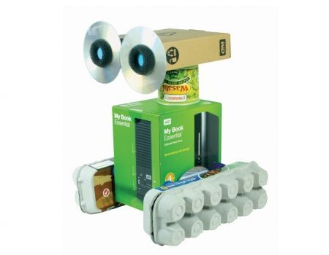
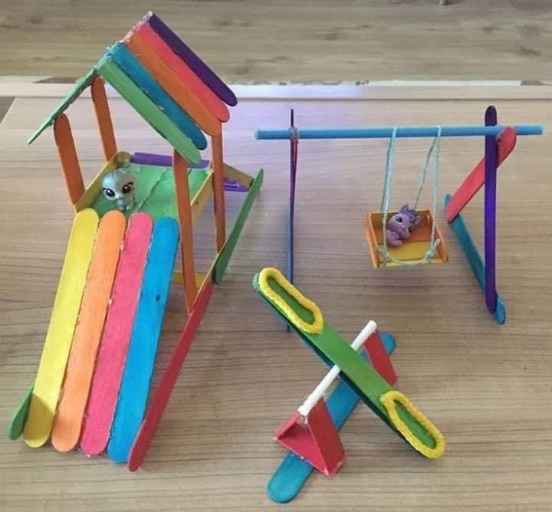
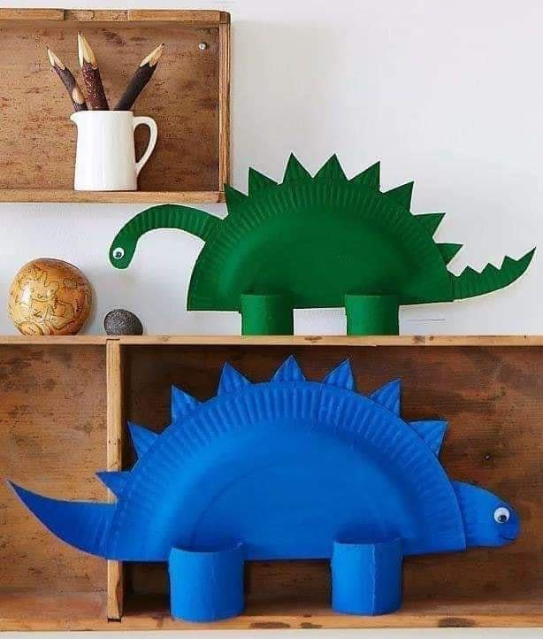
Juguetes, con distintos materiales de desecho: Tapitas, bombillas, platos desechables, tubos de papel higiénico, botellas desechables, cajas de cartón y muchas otras cosas más, que se pueden volver divertidos y únicos!

Slide 7
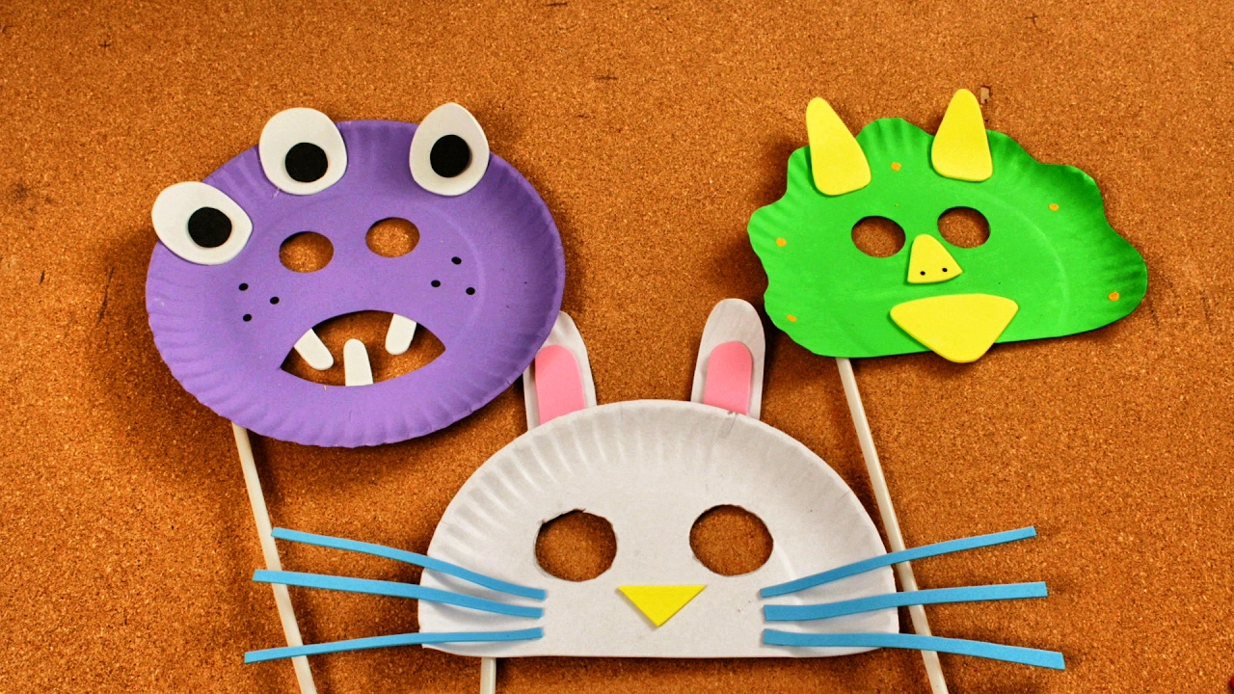
Observa el siguiente video https://www.youtube.com/watch?v=DEe2UC-nGls Para que puedas observar como debes usar los materiales, no olvides usar tu imaginación y crear tus propias ideas. Sé limpio y ordenado y agradece a quien te ayuda con una hermosa sonrisa.

Slide 8
Socializa la actividad con tu familia, cuídate mucho, no salgas de casita, y diviértete aprendiendo. Cualquier duda comunícate con tu profesora jefe.

